Slide 1
113學年度綜合型高中宣導
綜合高中
學校實務介紹
主辦單位：教育部國民及學前教育署
委辦單位：國立屏北高級中學
承辦單位：國立彰化高級商業職業學校
主 講 人：國立彰化高商 尤靜如組長

Slide 2
大綱
一、彰化區綜合高中概況
二、綜合高中學校實務介紹──以彰化高商為例

Slide 3
一、彰化區綜合高中概況
學校名稱 | 學術學程 | 專門學程
國立溪湖高中 | 社會、自然 | 商業服務、應用英語、觀光餐飲
國立彰化高商 | 社會、自然 | 會計事務、電子商務、應用英語、 設計科技
私立文興高中 | 社會、自然 | 商業服務、資訊應用、應用日語、 多媒體設計
國立和美實驗 |  | 商業學程、美工學程、家政學程

Slide 4
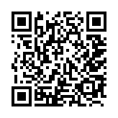
(一)全國高級中等學校課程計畫平臺
https://course.k12ea.gov.tw/courseinformation/index.asp
學生/家長

Slide 5
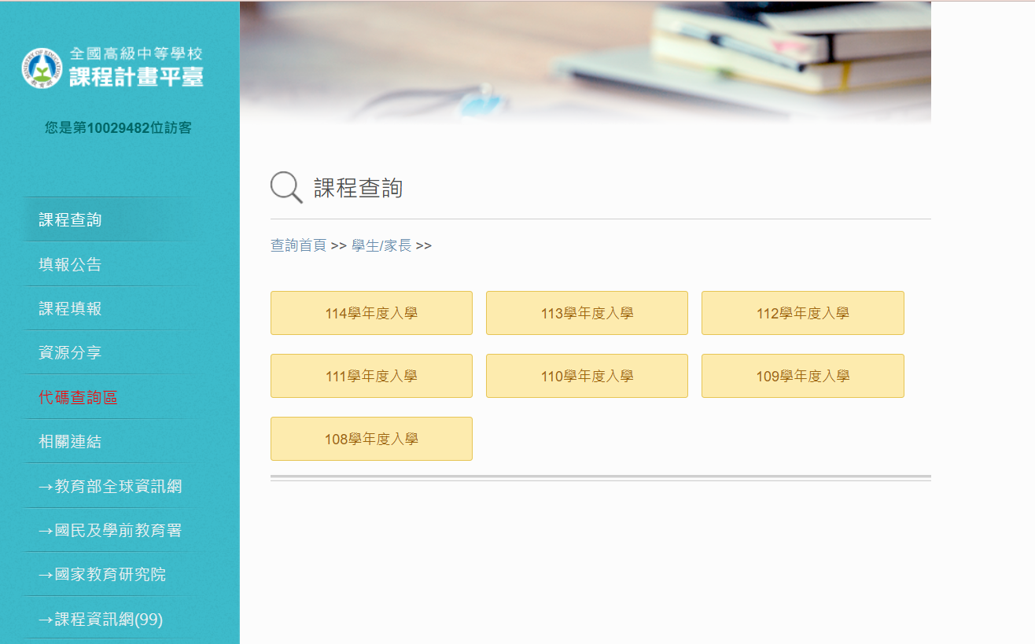
(一)全國高級中等學校課程計畫平臺
114學年度入學

Slide 6
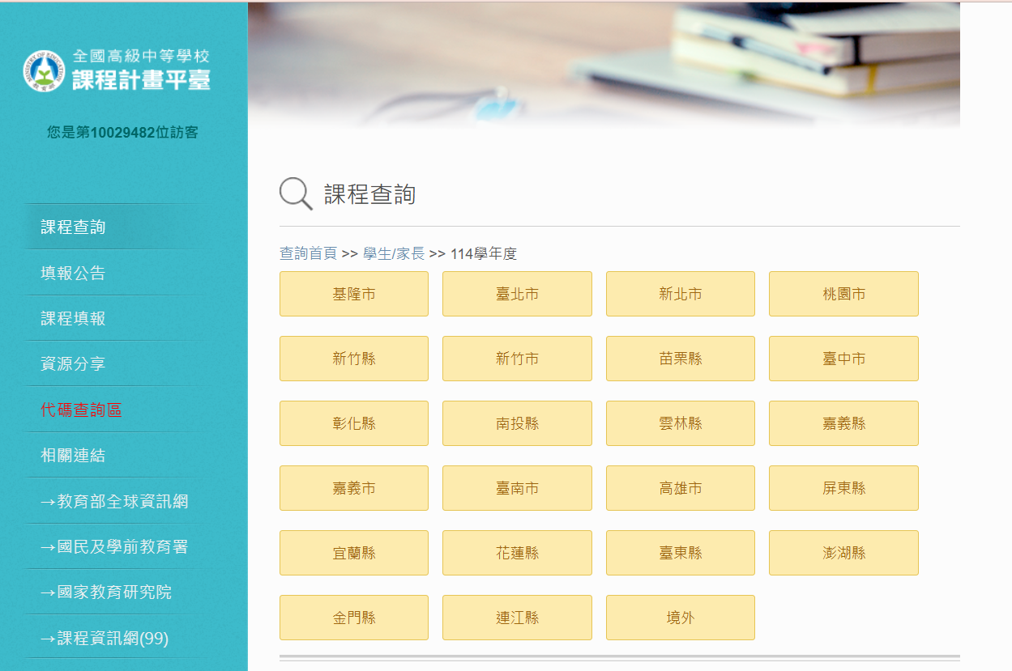
(一)全國高級中等學校課程計畫平臺
彰化縣

Slide 7
(一)全國高級中等學校課程計畫平臺
https://course.k12ea.gov.tw/courseinformation/index.asp
教師/行政

Slide 8
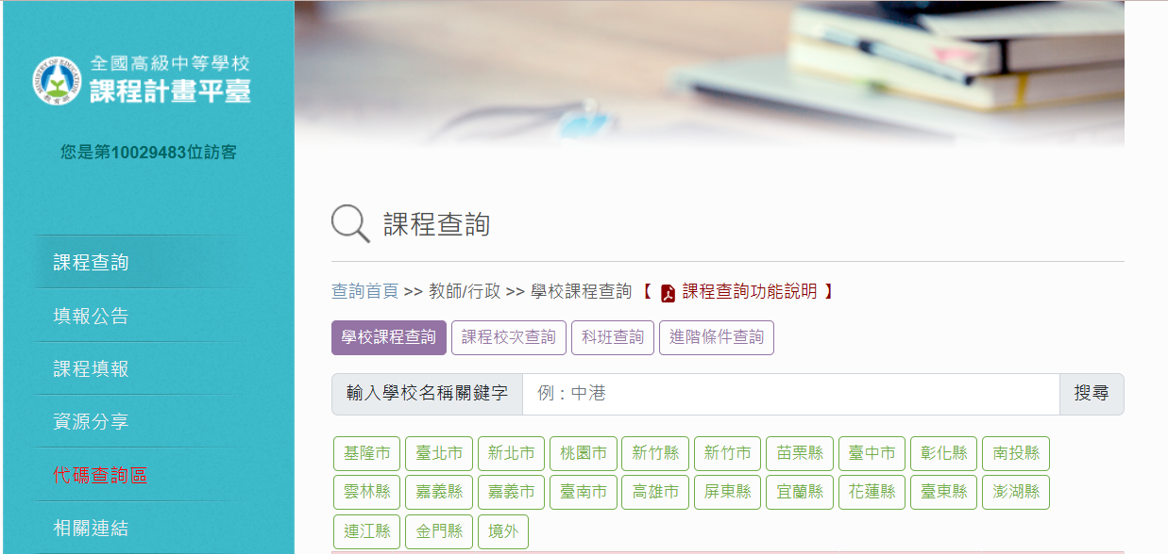
(一)全國高級中等學校課程計畫平臺
https://course.k12ea.gov.tw/courseinformation/index.asp
彰化縣

Slide 9
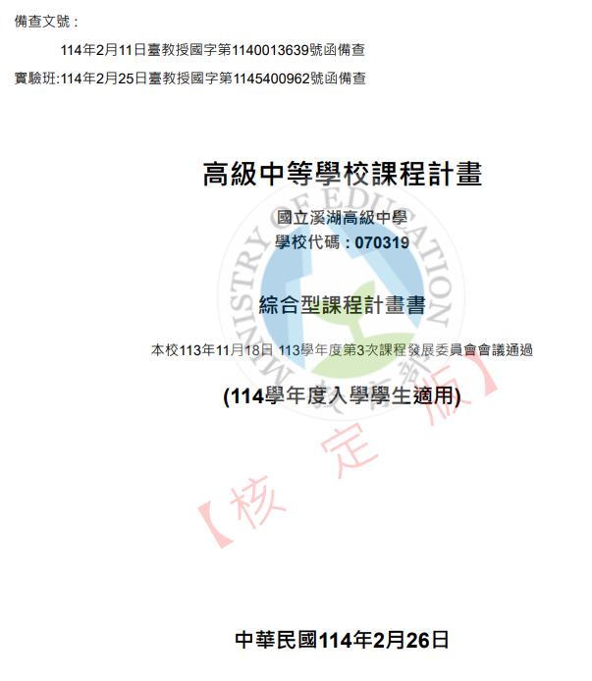
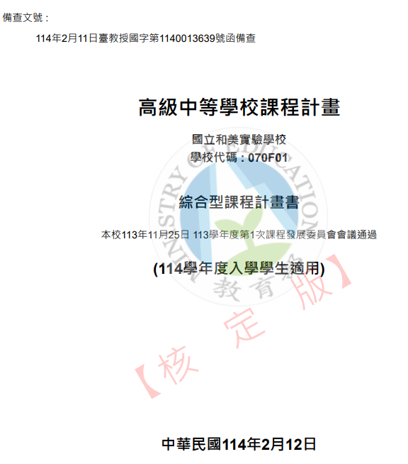
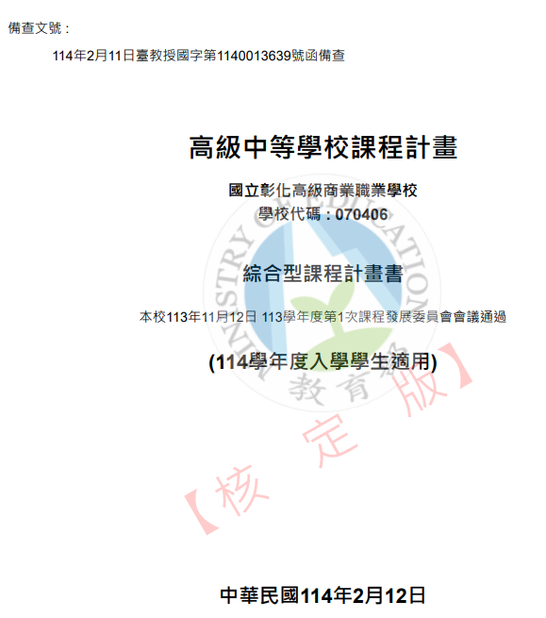
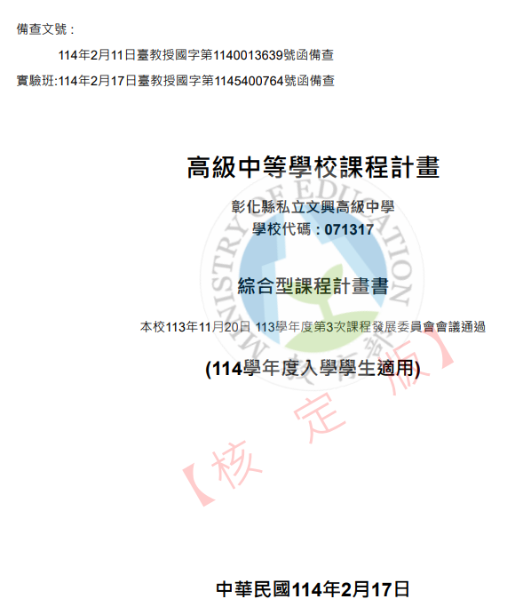
(一)全國高級中等學校課程計畫平臺
https://course.k12ea.gov.tw/courseinformation/index.asp
各校課程計畫書
溪湖高中
和美實驗學校
彰化高商
文興高中

Slide 10
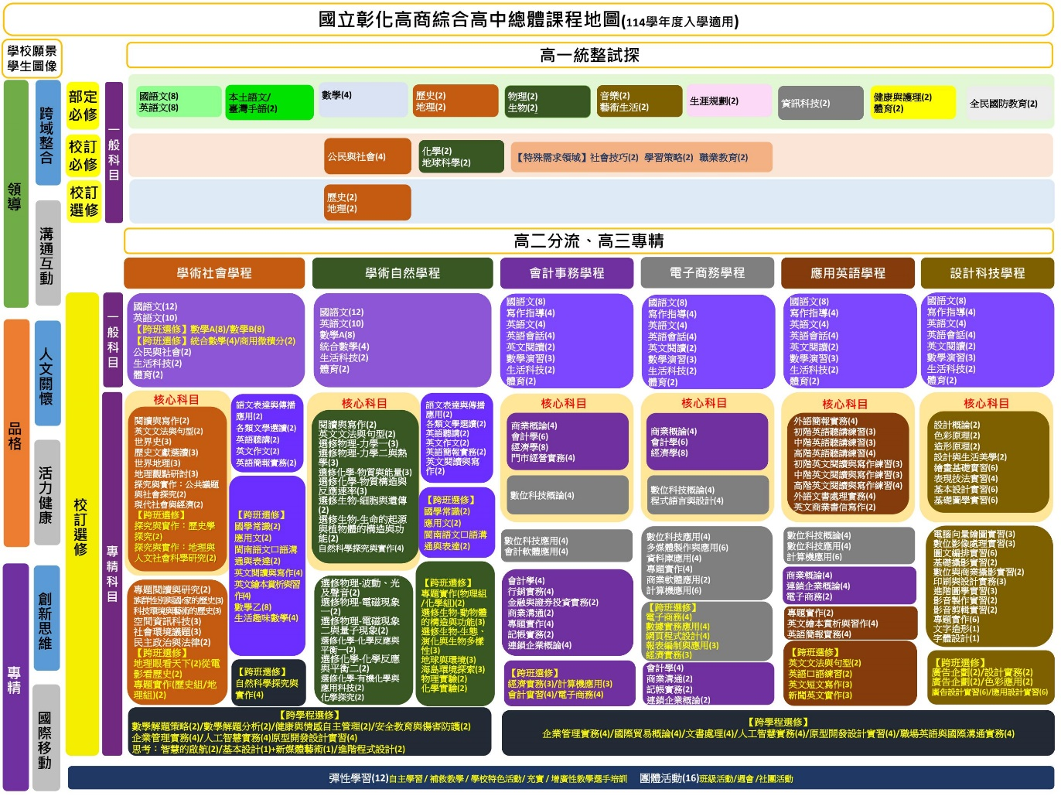
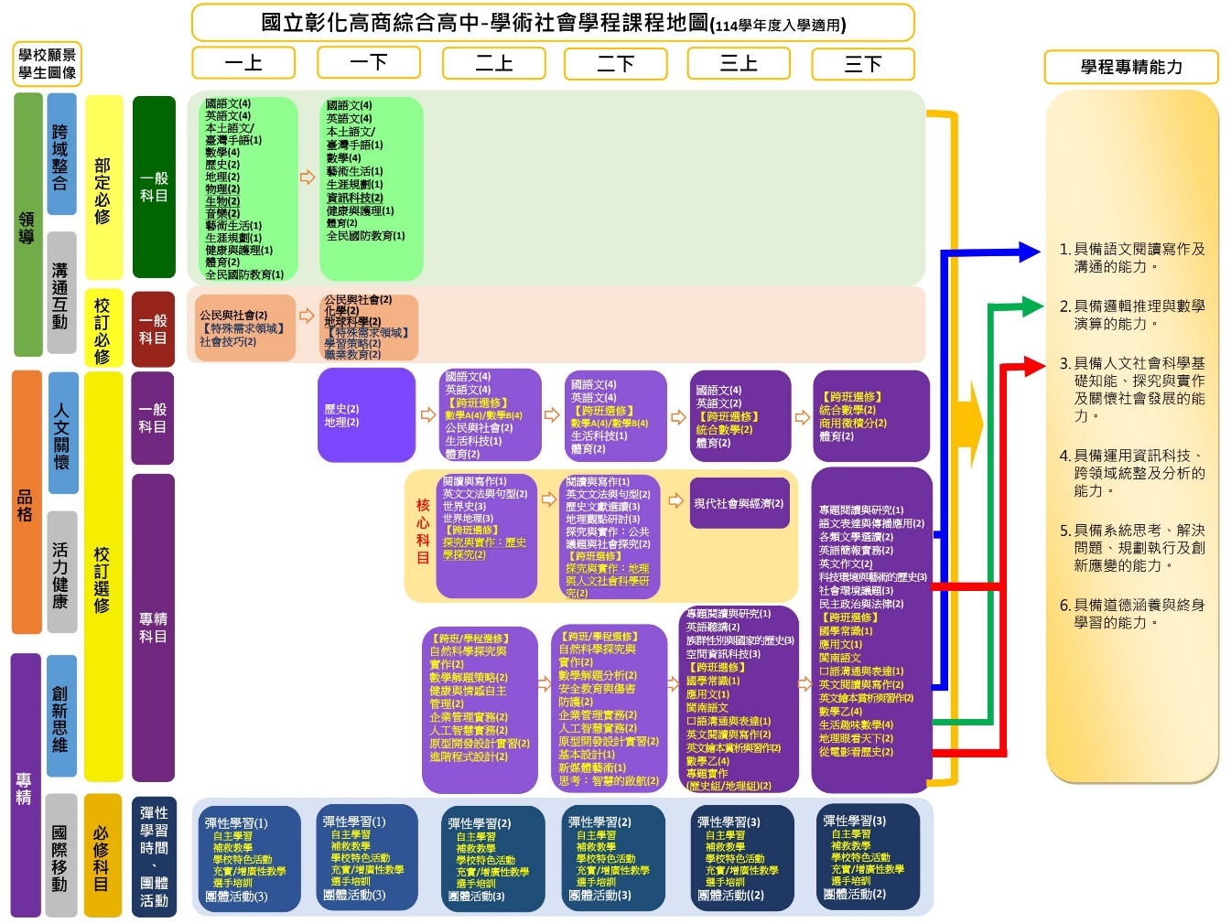
(一)全國高級中等學校課程計畫平臺
https://course.k12ea.gov.tw/courseinformation/index.asp
課程計畫書：課程地圖
示例：彰化高商
總體課程地圖
學程課程地圖

Slide 11
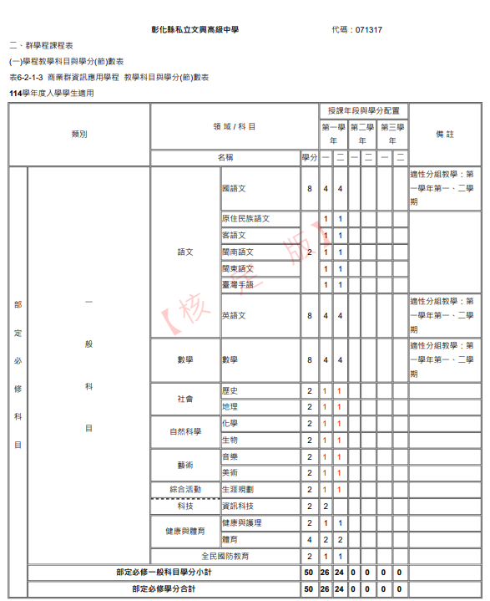
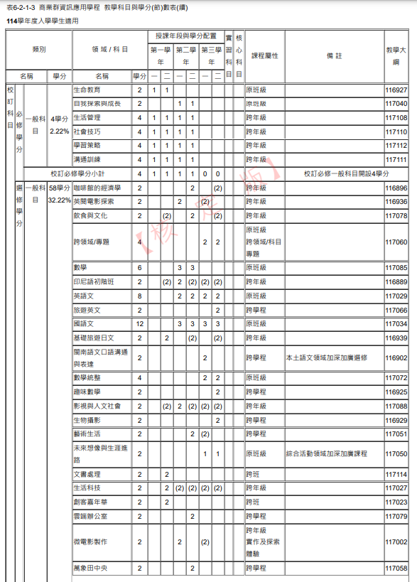
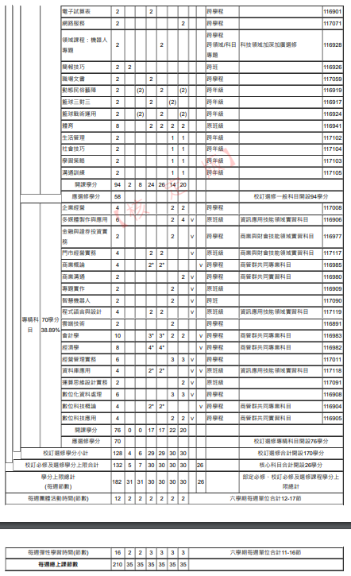
(一)全國高級中等學校課程計畫平臺
https://course.k12ea.gov.tw/courseinformation/index.asp
課程計畫書：教學科目與學分(節)數表
示例：文興高中

Slide 12
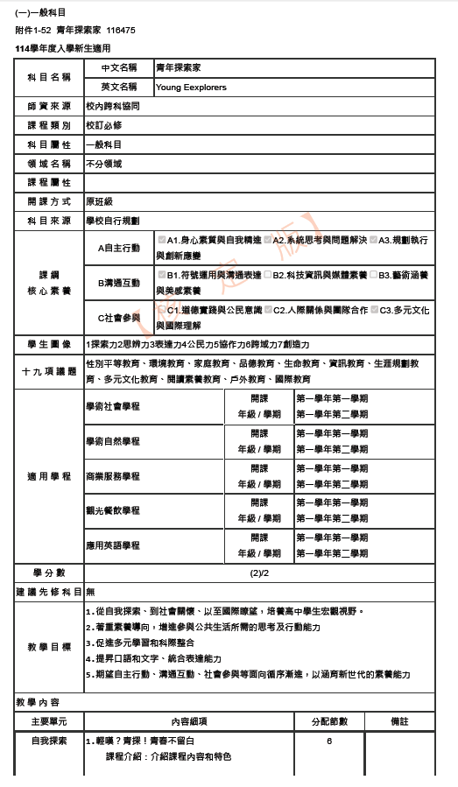
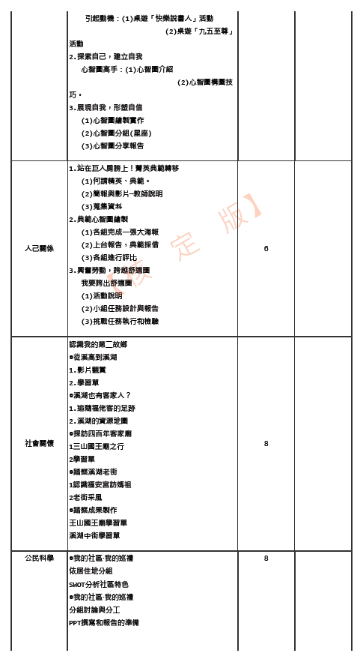
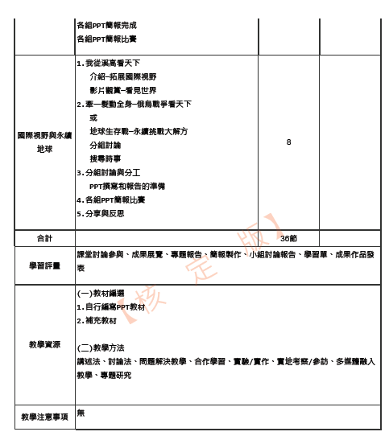
(一)全國高級中等學校課程計畫平臺
https://course.k12ea.gov.tw/courseinformation/index.asp
課程計畫書：教學大綱
示例：溪湖高中

Slide 13
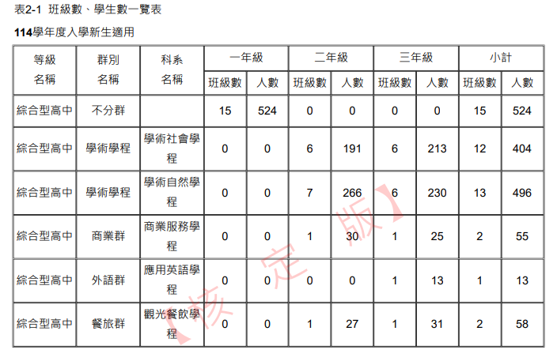
(二)彰化區綜合高中學校現況：
1、溪湖高中
綜合型高中
資料來源：「全國高級中等學校課程計畫平臺」各校課程計畫書

Slide 14
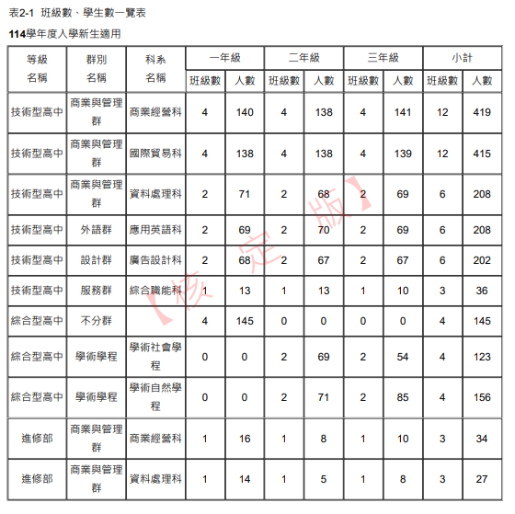
(二)彰化區綜合高中學校現況：
2、彰化高商
技術型高中
綜合型高中
專門學程未成班
進修部
資料來源：「全國高級中等學校課程計畫平臺」各校課程計畫書

Slide 15
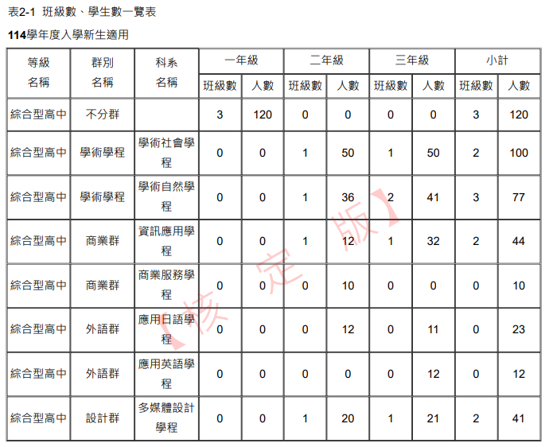
(二)彰化區綜合高中學校現況：
3、文興高中
綜合型高中
資料來源：「全國高級中等學校課程計畫平臺」各校課程計畫書

Slide 16
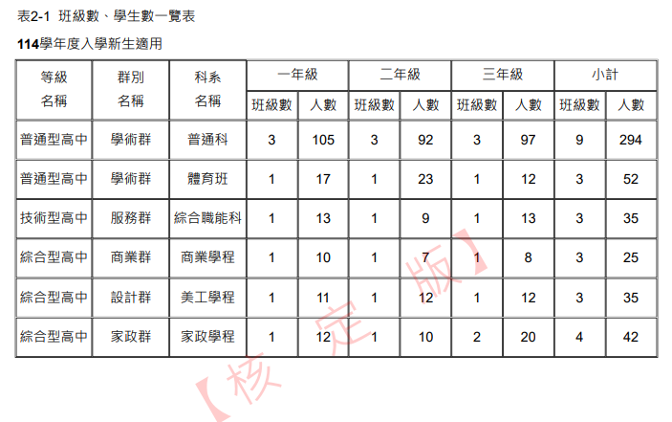
(二)彰化區綜合高中學校現況：
4、和美實驗學校
普通型高中
技術型高中
綜合型高中
資料來源：「全國高級中等學校課程計畫平臺」各校課程計畫書

Slide 17
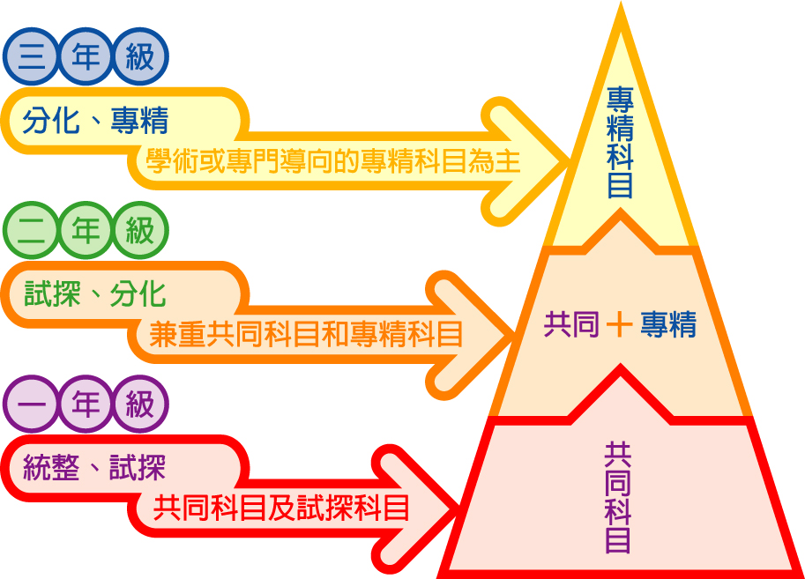
二、綜合高中學校實務介紹 ──以彰化高商為例

Slide 18
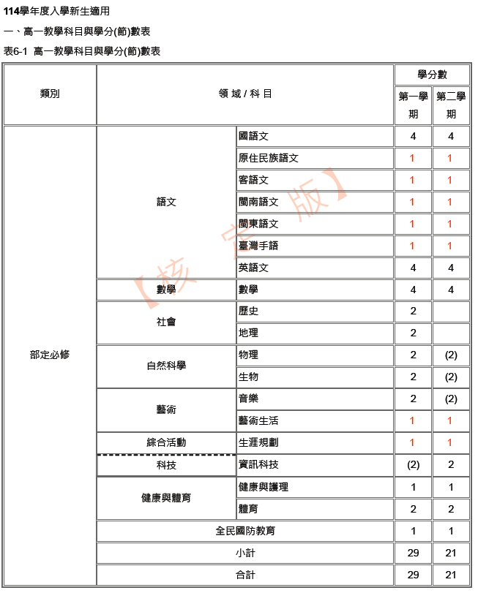
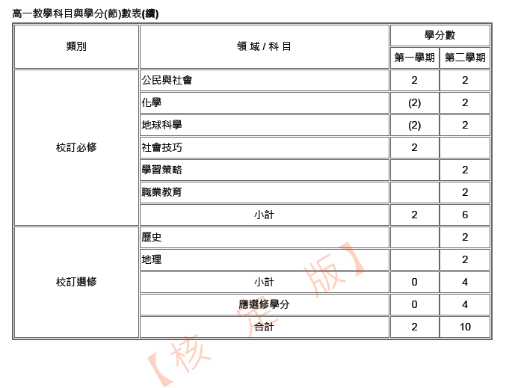
二、綜合高中學校實務介紹──以彰化高商為例
一年級
統整+試探
生涯規劃
共同科目+試探科目
部定必修、校訂必修、校訂選修

Slide 19
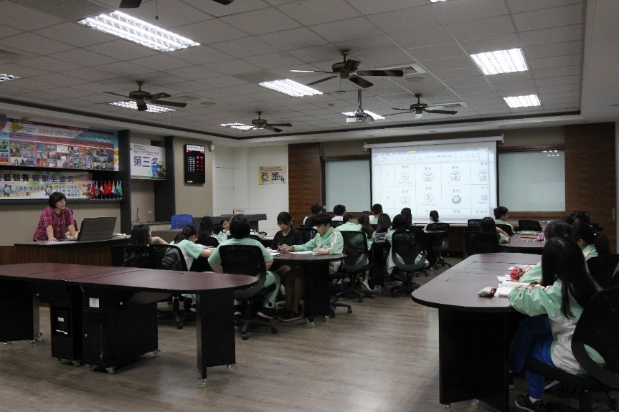
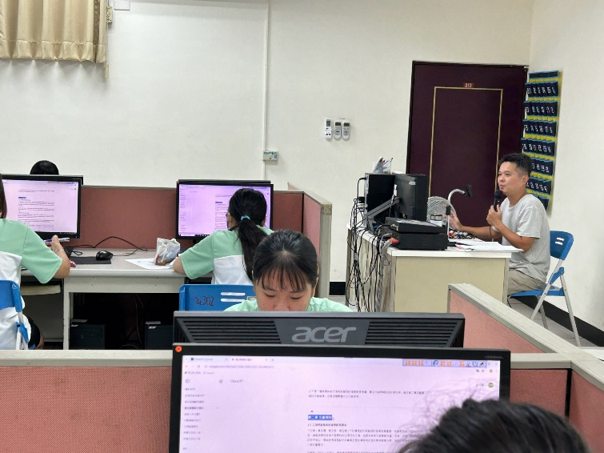
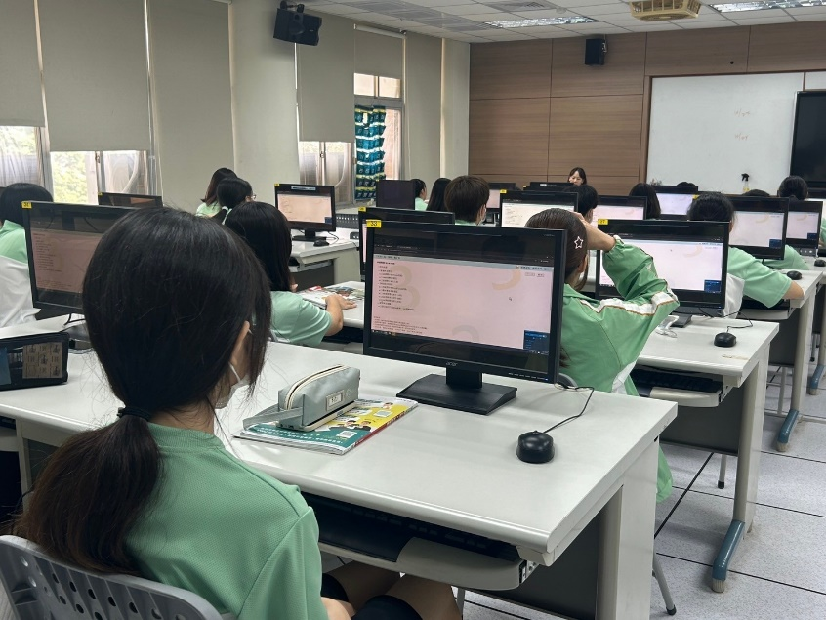
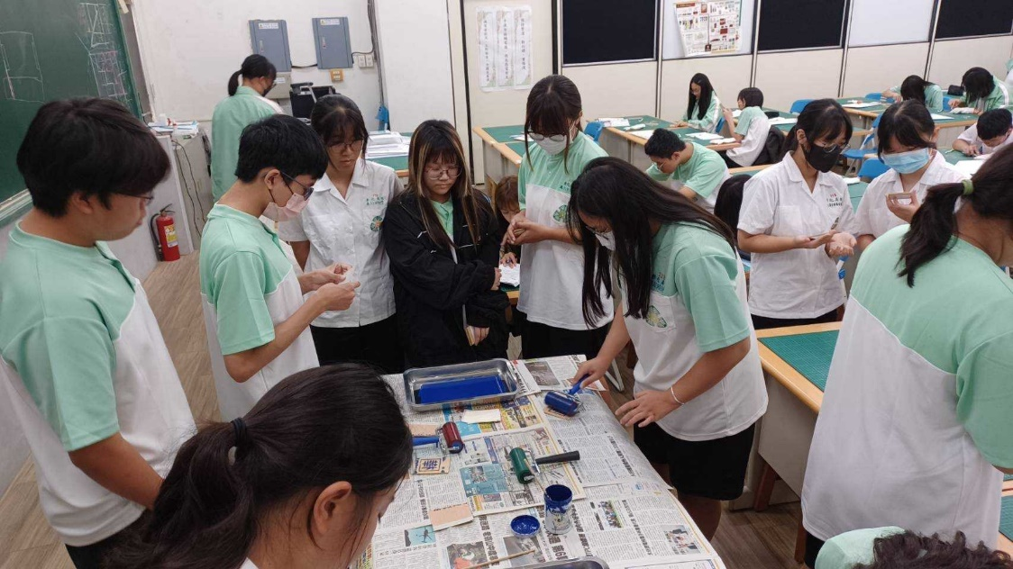
二、綜合高中學校實務介紹──以彰化高商為例
一年級
統整+試探
共同科目+試探科目
彈性學習時間：職業試探
▲會計事務學程
▲電子商務學程
▲應用英語學程
▲設計科技學程

Slide 20
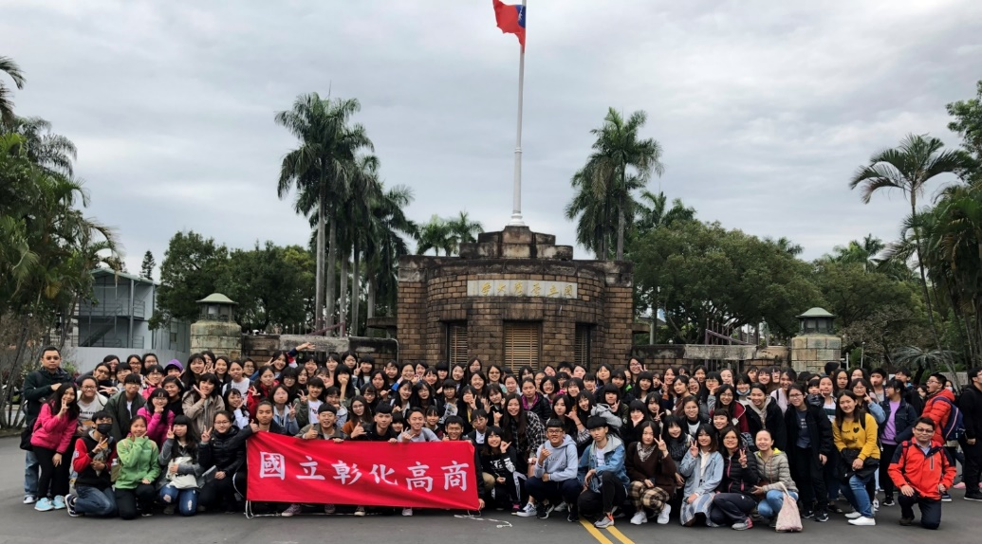
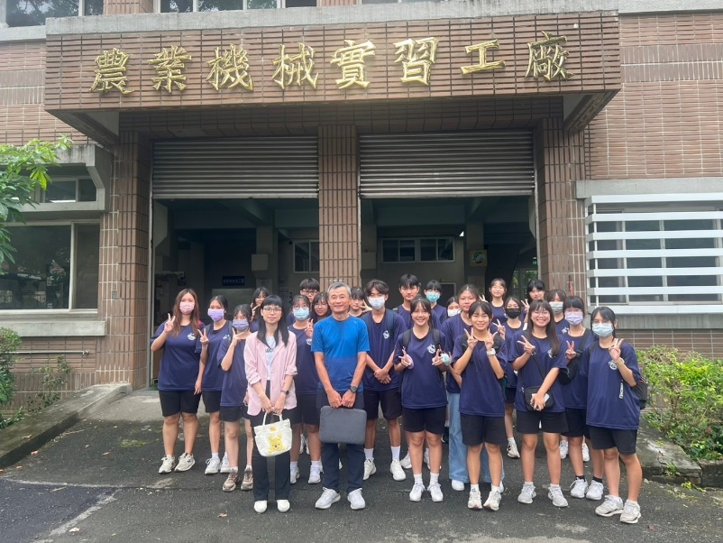
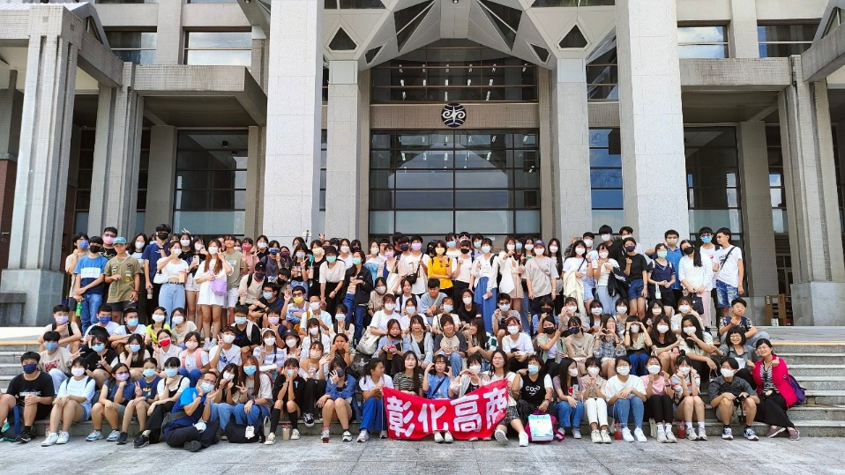
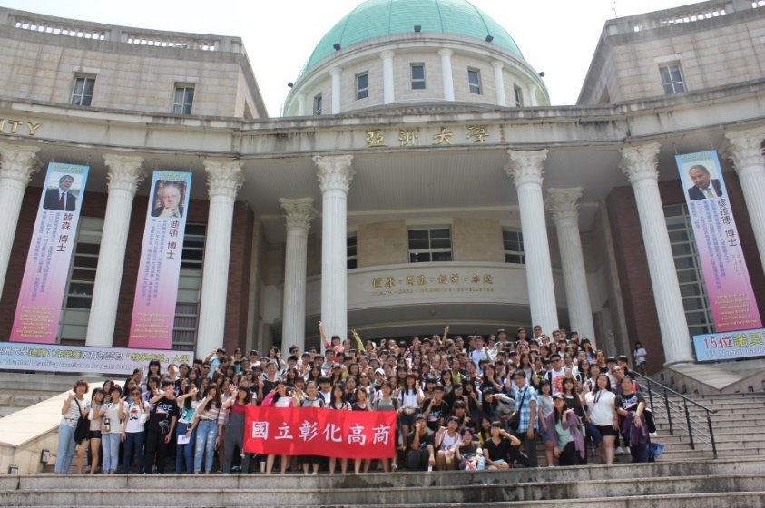
二、綜合高中學校實務介紹──以彰化高商為例
一年級
統整+試探
校外教學：大學校系參訪
國立臺灣大學
國立中正大學
國立暨南大學
亞洲大學
國立中興大學

Slide 21
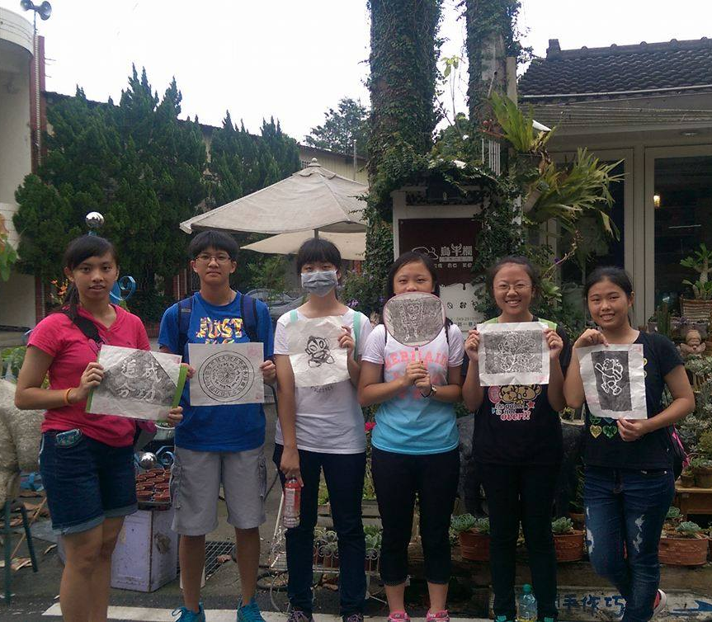
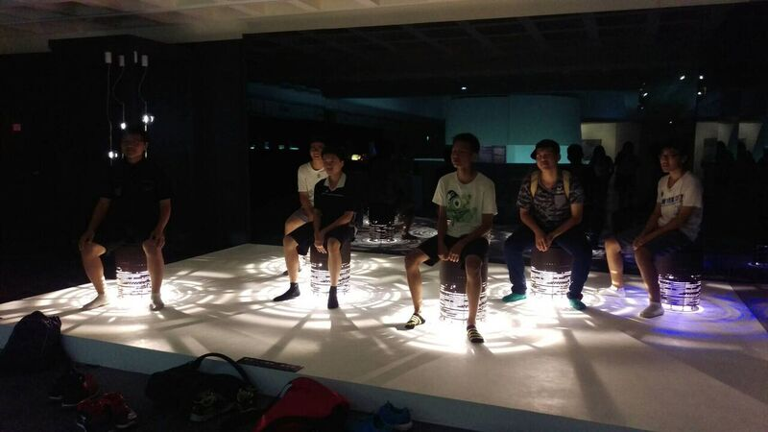
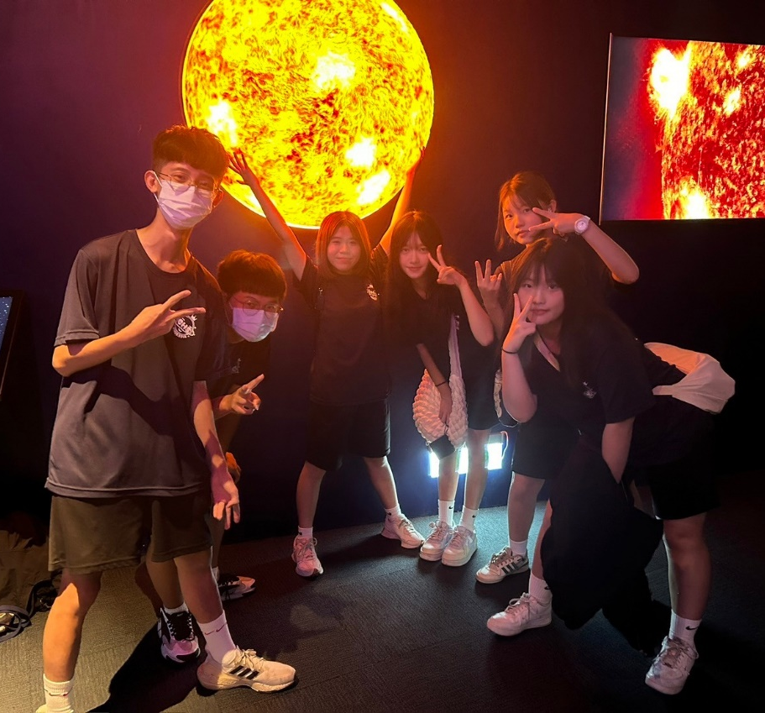
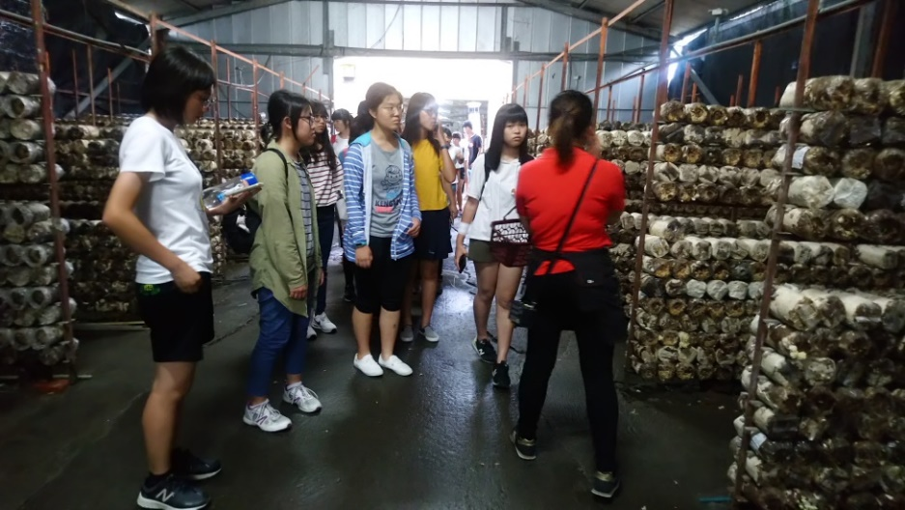
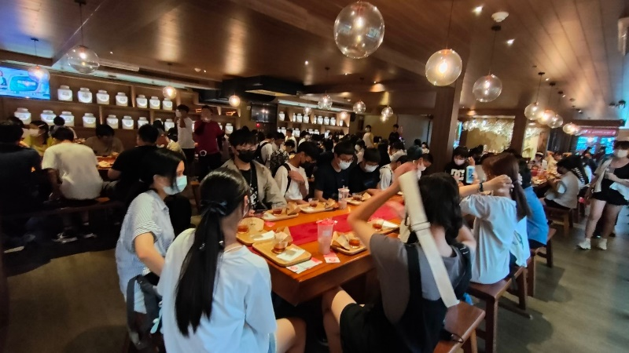
二、綜合高中學校實務介紹──以彰化高商為例
一年級
統整+試探
校外教學：觀光工廠/博物館參訪
臺灣工藝文化園區
廣興紙寮
臺中科博館
喝喝茶
豐年農場

Slide 22
二、綜合高中學校實務介紹──以彰化高商為例
一年級
統整+試探
適性選擇與輔導
上學期
8月 | 9月 | 10月 | 11月 | 12月 | 1月
課程 諮詢 |  |  | 課程諮詢
 |  |  |  | 轉科申請
2月 | 3月 | 4月 | 5月 | 6月 | 7月
 | 學程 預選 |  | 學程 分流 |  | 暑期 輔導 (分流後班級)
 |  | 課程諮詢
商業經營科≒會計事務學程
國際貿易科
資料處理科≒電子商務學程
應用英語科≒應用英語學程
廣告設計科≒設計科技學程
下學期
未定向、未成班學程→個別輔導

Slide 23
二、綜合高中學校實務介紹──以彰化高商為例
二年級
試探+分化
共同科目：學術社會學程、學術自然學程
類別 |  | 領域 | 科目名稱 | 學分
校訂選修 | 一般科目 | 語文 | 國語文 | 4
 |  |  | 英語文 | 4
 |  | 科技 | 生活科技 | 1
 |  | 健康與體育 | 體育 | 2
 | 專精科目 | 語文 | 閱讀與寫作 | 1
 |  |  | 英文文法與句型 | 2
加強國語文
加強英語文
綜合高中校訂選修學分多可視需求規劃課程內容

Slide 24
二、綜合高中學校實務介紹──以彰化高商為例
二年級
試探+分化
分化科目示例：
 |  |  | 學術社會學程 | 學術自然學程
類別 |  | 領域 | 科目名稱 | 科目名稱 | 學分
校訂選修 | 一般科目 | 數學 | 數學A | 數學A | 4
 |  |  | 數學B |  | 4
 | 專精科目 | 社會/ 自然 | 歷史學探究 | 自然科學探究與實作 | 2
 |  |  | 地理學探究 |  | 2
 |  |  | 世界史 | 選修物理-力學一 | 3
 |  |  | 世界地理 | 選修化學-物質與能量 | 3
 |  |  | 公民 | 選修生物-細胞與遺傳 | 2
跨班
選修
對開
學分數較多

Slide 25
二、綜合高中學校實務介紹──以彰化高商為例
二年級
試探+分化
跨學程選修：社會學程7選1，自然學程6選1
課程名稱 | 領域 | 適用學程 | 備註
自然科學探究與實作 | 自然 | 學術社會 | 個申同時參採社會與自然領域探究成果有113校系，約5%
企業管理實務 | 不分 | 學術社會、學術自然 | 商經科課程(財經學群)
人工智慧實務 | 不分 | 學術社會、學術自然 | 資處科課程(資訊學群)
造形設計實習 | 不分 | 學術社會、學術自然 | 廣設科課程(藝術學群)
數學解題策略 | 數學 | 學術社會、學術自然 | 下學期：數學解題分析
健康與情感自主管理 | 健護 | 學術社會、學術自然 | (醫藥衛生學群) 下學期：安全教育與傷害防護
進階程式設計 | 科技 | 學術社會、學術自然 | 部定加深加廣科目(資訊學群)
列為統測「衛護類」甄選入學專業課程學分認證
備註：1.黑色字的課程為學年課(下學期僅出不進)；藍色粗體字的課程為學期課。
2.僅下學期開課的課程：基本設計+新媒體藝術(部定加深加廣-藝術領域)
思考：智慧的啟航(部定加深加廣-綜合領域)

Slide 26
二、綜合高中學校實務介紹──以彰化高商為例
彈性學習時間 -3/11
26
二年級
試探+分化
彈性學習時間
一年級 |  | 二年級 |  | 三年級
A梯次 星期二 ❸ | B梯次 星期二 ❸ | A梯次 星期二 ❸❹ | B梯次 星期二 ❸❹ | A梯次 星期二 ❸❹ | B梯次 星期二 ❸❹ | 全學期 星期一 ❺
職業 試探 | 職業 試探 | 自主學習前導課程 | 自主學習 | 充實/增廣 | 充實/增廣 | 自主學習
職業 試探 | 職業 試探 | 充實/增廣 自主學習成果檔案製作與展示 | 充實/增廣 | 充實/增廣 | 充實/增廣 | 自主學習
上學期
下學期

Slide 27
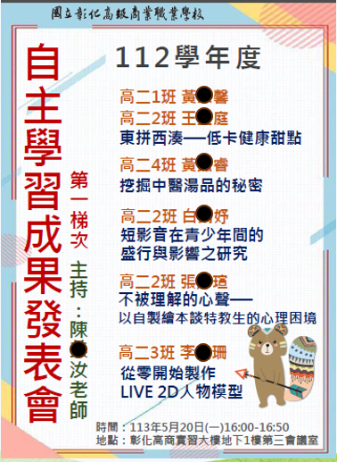
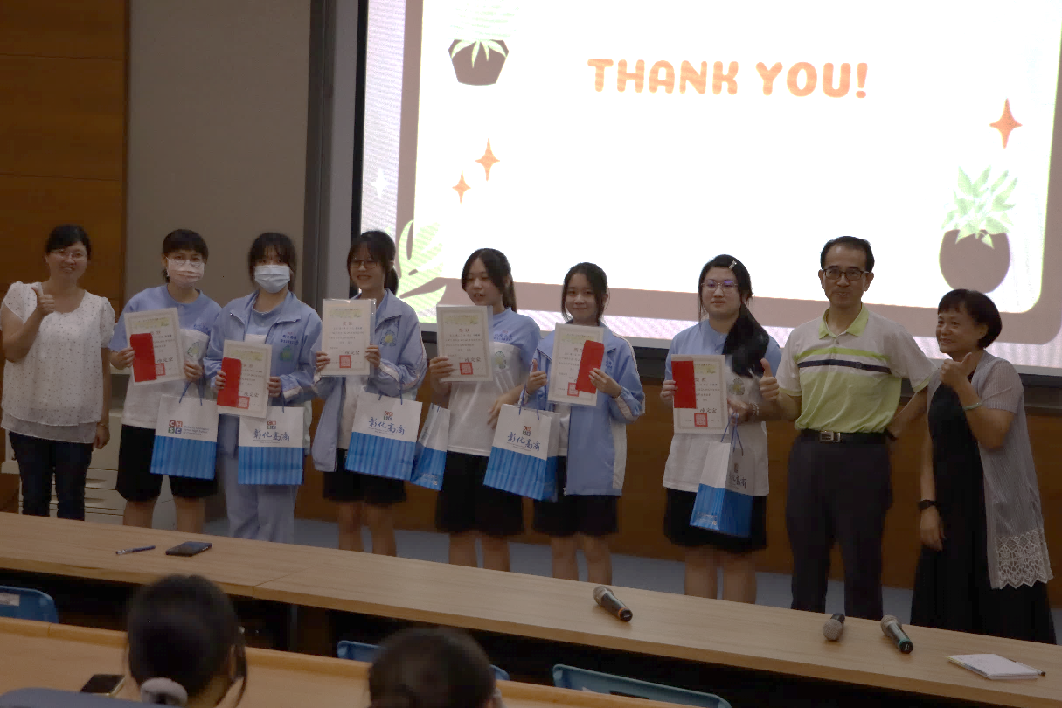
二、綜合高中學校實務介紹──以彰化高商為例
二年級
試探+分化
彈性學習時間
自主學習
自主學習成果表會(校內)

Slide 28
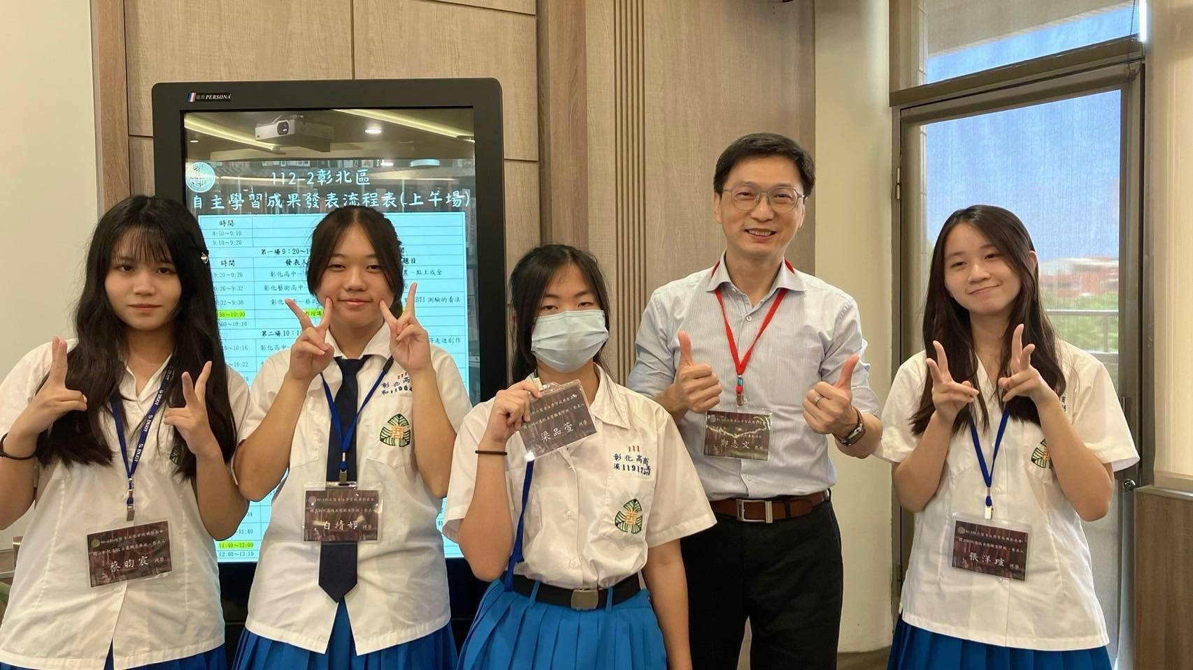
二、綜合高中學校實務介紹──以彰化高商為例
二年級
試探+分化
彈性學習時間
自主學習
112學年度彰北區自主學習成果展示

Slide 29
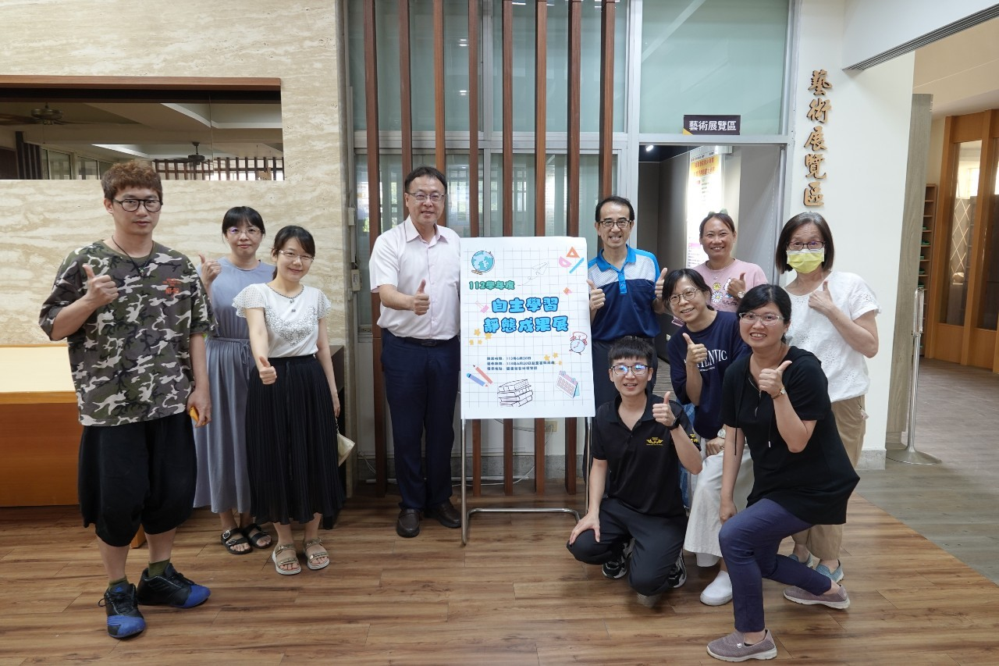
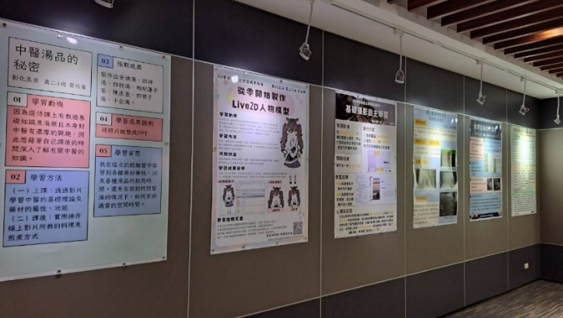
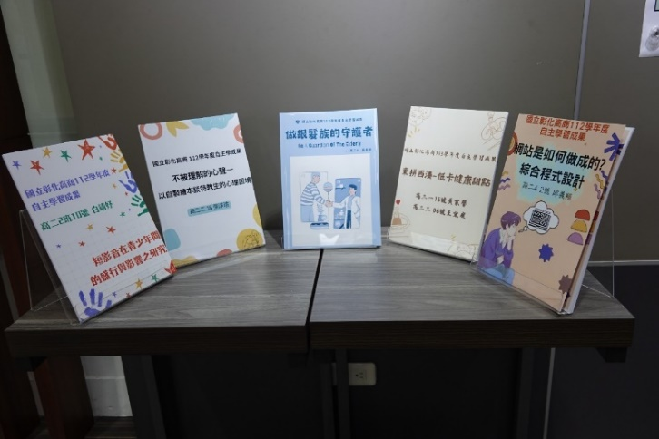
二、綜合高中學校實務介紹──以彰化高商為例
二年級
試探+分化
彈性學習時間
自主學習
自主學習靜態成果展(校內)

Slide 30
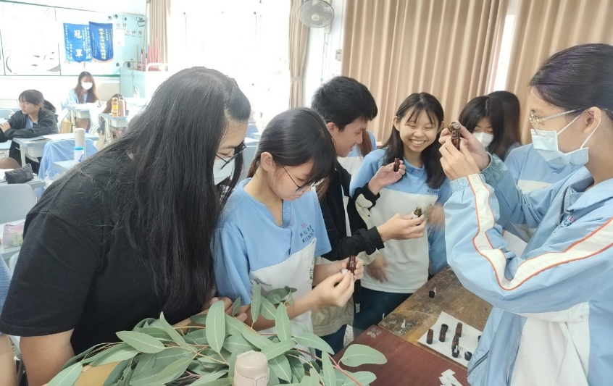
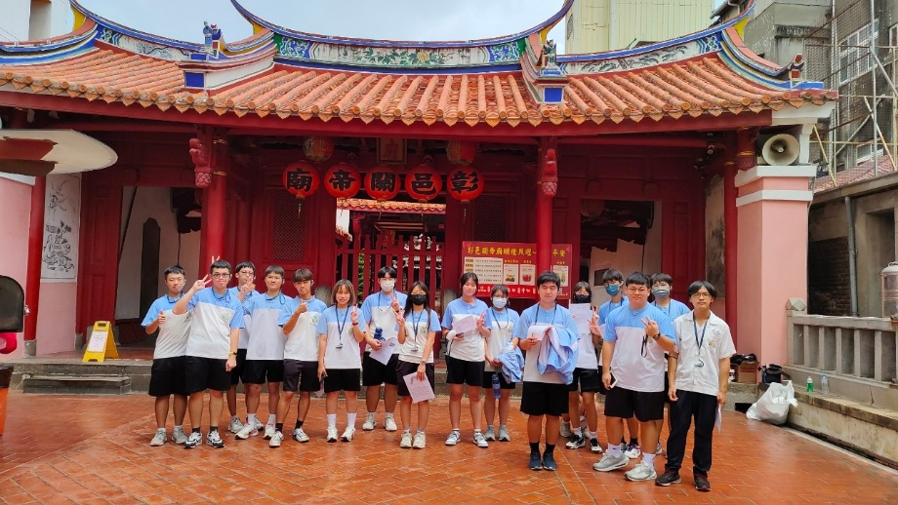
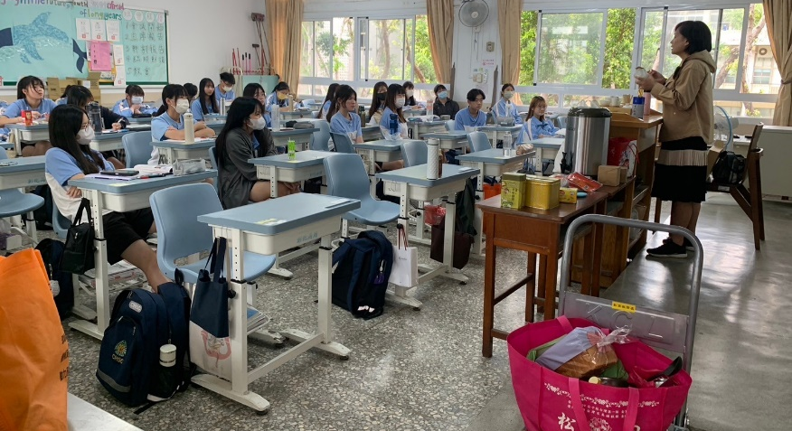
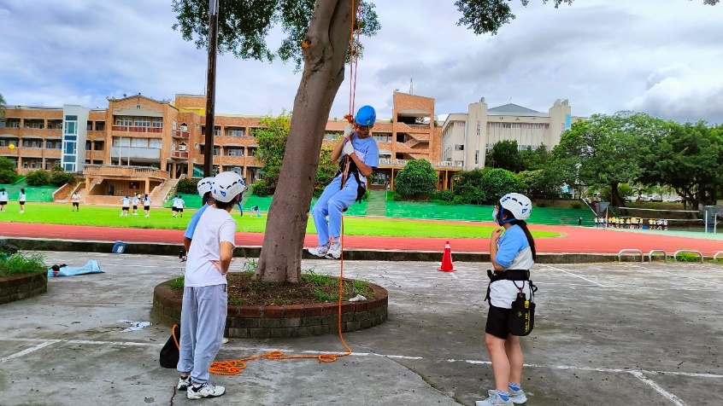
二、綜合高中學校實務介紹──以彰化高商為例
二年級
試探+分化
彈性學習時間
充實/增廣課程
▲彈性課程-護你一生(高齡芳療)
▲彈性課程-解讀文學符碼
▲彈性課程-台灣茶文化介紹
▲彈性課程-樹攀

Slide 31
二、綜合高中學校實務介紹──以彰化高商為例
二年級
試探+分化
適性選擇與輔導
8月 | 9月 | 10月 | 11月 | 12月 | 1月
暑期 輔導 (分流後班級) 轉學程申請❶ |  |  | 課程諮詢
 |  |  |  | 轉學程申請❷
 |  |  |  |  | 寒假 輔導 (轉學程後班級)
2月 | 3月 | 4月 | 5月 | 6月 | 7月
 |  | 課程諮詢 |  | 轉學程 申請❸ | 暑期 輔導 (轉學程後班級)
上學期
下學期
最後一次轉學程申請機會

Slide 32
二、綜合高中學校實務介紹──以彰化高商為例
三年級
分化+專精
共同科目：學術社會學程、學術自然學程
類別 |  | 領域 | 科目名稱 | 學分
校訂選修 | 一般科目 | 語文 | 國語文 | 4
 |  |  | 英語文 | 2
 |  | 數學 | 統合數學 | 2
 |  | 健康與體育 | 體育 | 2
 | 專精科目 | 語文 | 英語聽講 | 2
綜合高中校訂選修學分多，視需求規劃課程內容

Slide 33
二、綜合高中學校實務介紹──以彰化高商為例
三年級
分化+專精
分化+專精科目示例：
 |  |  | 學術社會學程 | 學術自然學程
類別 |  | 領域 | 科目名稱 | 科目名稱 | 學分
校訂選修 | 專精科目 | 語文 | 專題閱讀與研究 |  | 1
 |  | 數學 | 數學乙 | 數學甲 | 4
 |  | 社會 | 族群、性別與國家的歷史 |  | 3
 |  |  | 空間資訊科技 |  | 3
 |  |  | 現代社會與經濟 |  | 2
 |  | 自然 |  | 選修物理-波動、光及聲音 | 1
 |  |  |  | 選修物理-電磁現象一 | 1
 |  |  |  | 選修化學-化學反應與平衡一 | 2
 |  |  |  | 選修化學-有機化學與應用科技 | 2

Slide 34
二、綜合高中學校實務介紹──以彰化高商為例
三年級
分化+專精
分化+專精科目示例：跨班選修
 |  |  | 學術社會學程 | 學術自然學程
類別 |  | 領域 | 科目名稱 | 科目名稱 | 學分
 | 一般科目 | 數學 | 統合數學/商用微積分 |  | 2
校訂選修 | 專精科目 |  | 專題實作(歷史組/地理組) | 專題實作(物理組/化學組) | 2
 |  | 自然 |  | 物理演算 | 3
 |  |  |  | 選修生物-動物體的構造與功能 | 3
 |  |  |  | 地球與環境 | 3
財經學群需求
物理/生物/地球科學 3選1

Slide 35
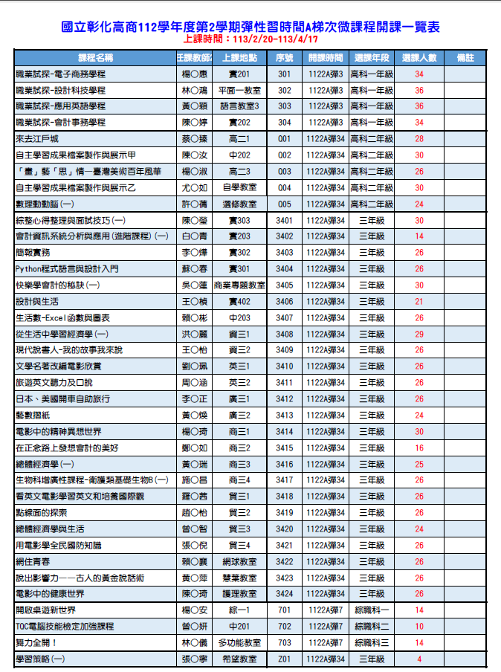
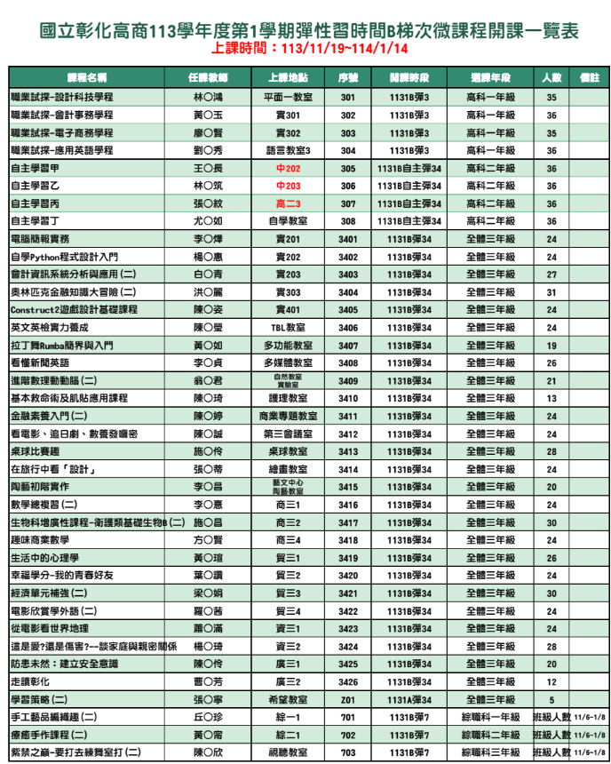
二、綜合高中學校實務介紹──以彰化高商為例
三年級
分化+專精
彈性學習時間
充實/增廣課程

Slide 36
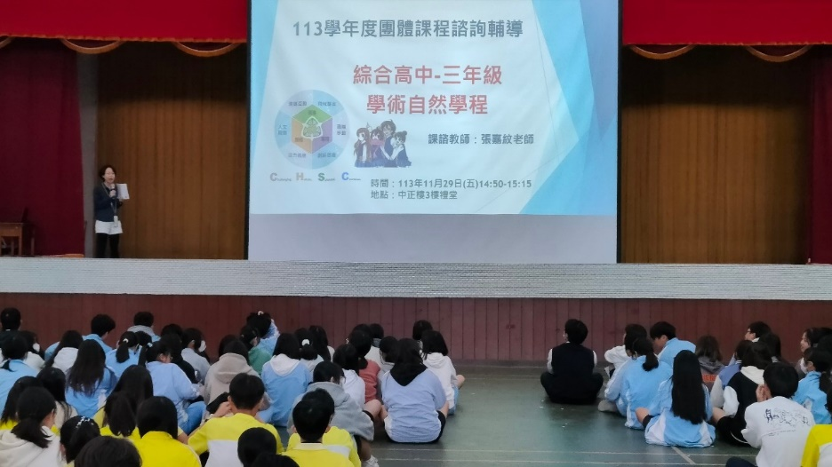
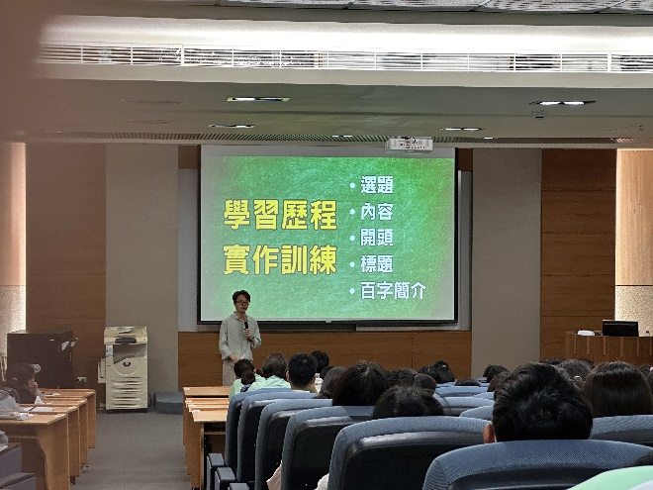
二、綜合高中學校實務介紹──以彰化高商為例
三年級
分化+專精
適性選擇與輔導
▲課程諮詢
▲學測後的志願選填講座
▲大學申請入學指定項目甄試講座
綜高三年級模擬面試

Slide 37
二、綜合高中學校實務介紹──以彰化高商為例
升學
大學特殊選才
普高○
技高○
綜高○
(112學年度)
國立暨南大學東南亞學系
高三2班 黃○婗
(112學年度)

Slide 38
二、綜合高中學校實務介紹──以彰化高商為例
升學
大學繁星推薦
普高○
技高X
綜高○

Slide 39
二、綜合高中學校實務介紹──以彰化高商為例
升學
大學申請入學
大學分發入學
113學年度大學申請入學榜單
113學年度大學分發入學榜單
普高○
技高○
綜高○
完整榜單詳見學校網站

Slide 40
二、綜合高中學校實務介紹──以彰化高商為例
升學
四技申請入學
普高○
技高僅藝術群
綜高○
113學年度四技申請入學榜單
謝○鈞 | 國立雲林科技大學 | 建築與室內設計系室內組
解○安 | 國立雲林科技大學 | 創意生活設計系
鄭○猷 | 國立雲林科技大學 | 文化資產維護系
陳○諭 | 國立雲林科技大學 | 工程科技菁英班
王○均 | 國立勤益科技大學 | 智慧自動化工程系
林○伃 | 國立勤益科技大學 | 工業工程與管理系
王○媛 | 國立臺北護理健康大學 | 護理系
洪○澐 | 國立臺北護理健康大學 | 護理系
陳○綸 | 國立臺北護理健康大學 | 護理系
李○俞 | 國立臺北護理健康大學 | 護理系
蕭○芳 | 國立臺北護理健康大學 | 護理系

Slide 41
二、綜合高中學校實務介紹──以彰化高商為例
升學
四技甄選入學
112學年度四技甄選入學榜單
普高X
技高○
綜高○
陳○苡 | 嘉藥學校財團法人嘉南藥理大學 | 藥學系
陳○暄 | 國立臺北護理健康大學 | 護理系
蘇○萱 | 國立臺北護理健康大學 | 護理系
鄭○穎 | 中華醫事科技大學 | 語言治療系
113學年度四技登記分發榜單
升學
四技登記分發
黃○愷 | 國立臺中科技大學 | 護理系
柯○雯 | 國立臺北護理健康大學 | 語言治療與聽力學系
王○均 | 國立臺灣師範大學 | 機電工程學系
普高X
技高○
綜高○

Slide 42
結語
統整
試探
分化
彈性
人本
綜合
高中

Slide 43
謝謝聆聽

